Slide 1
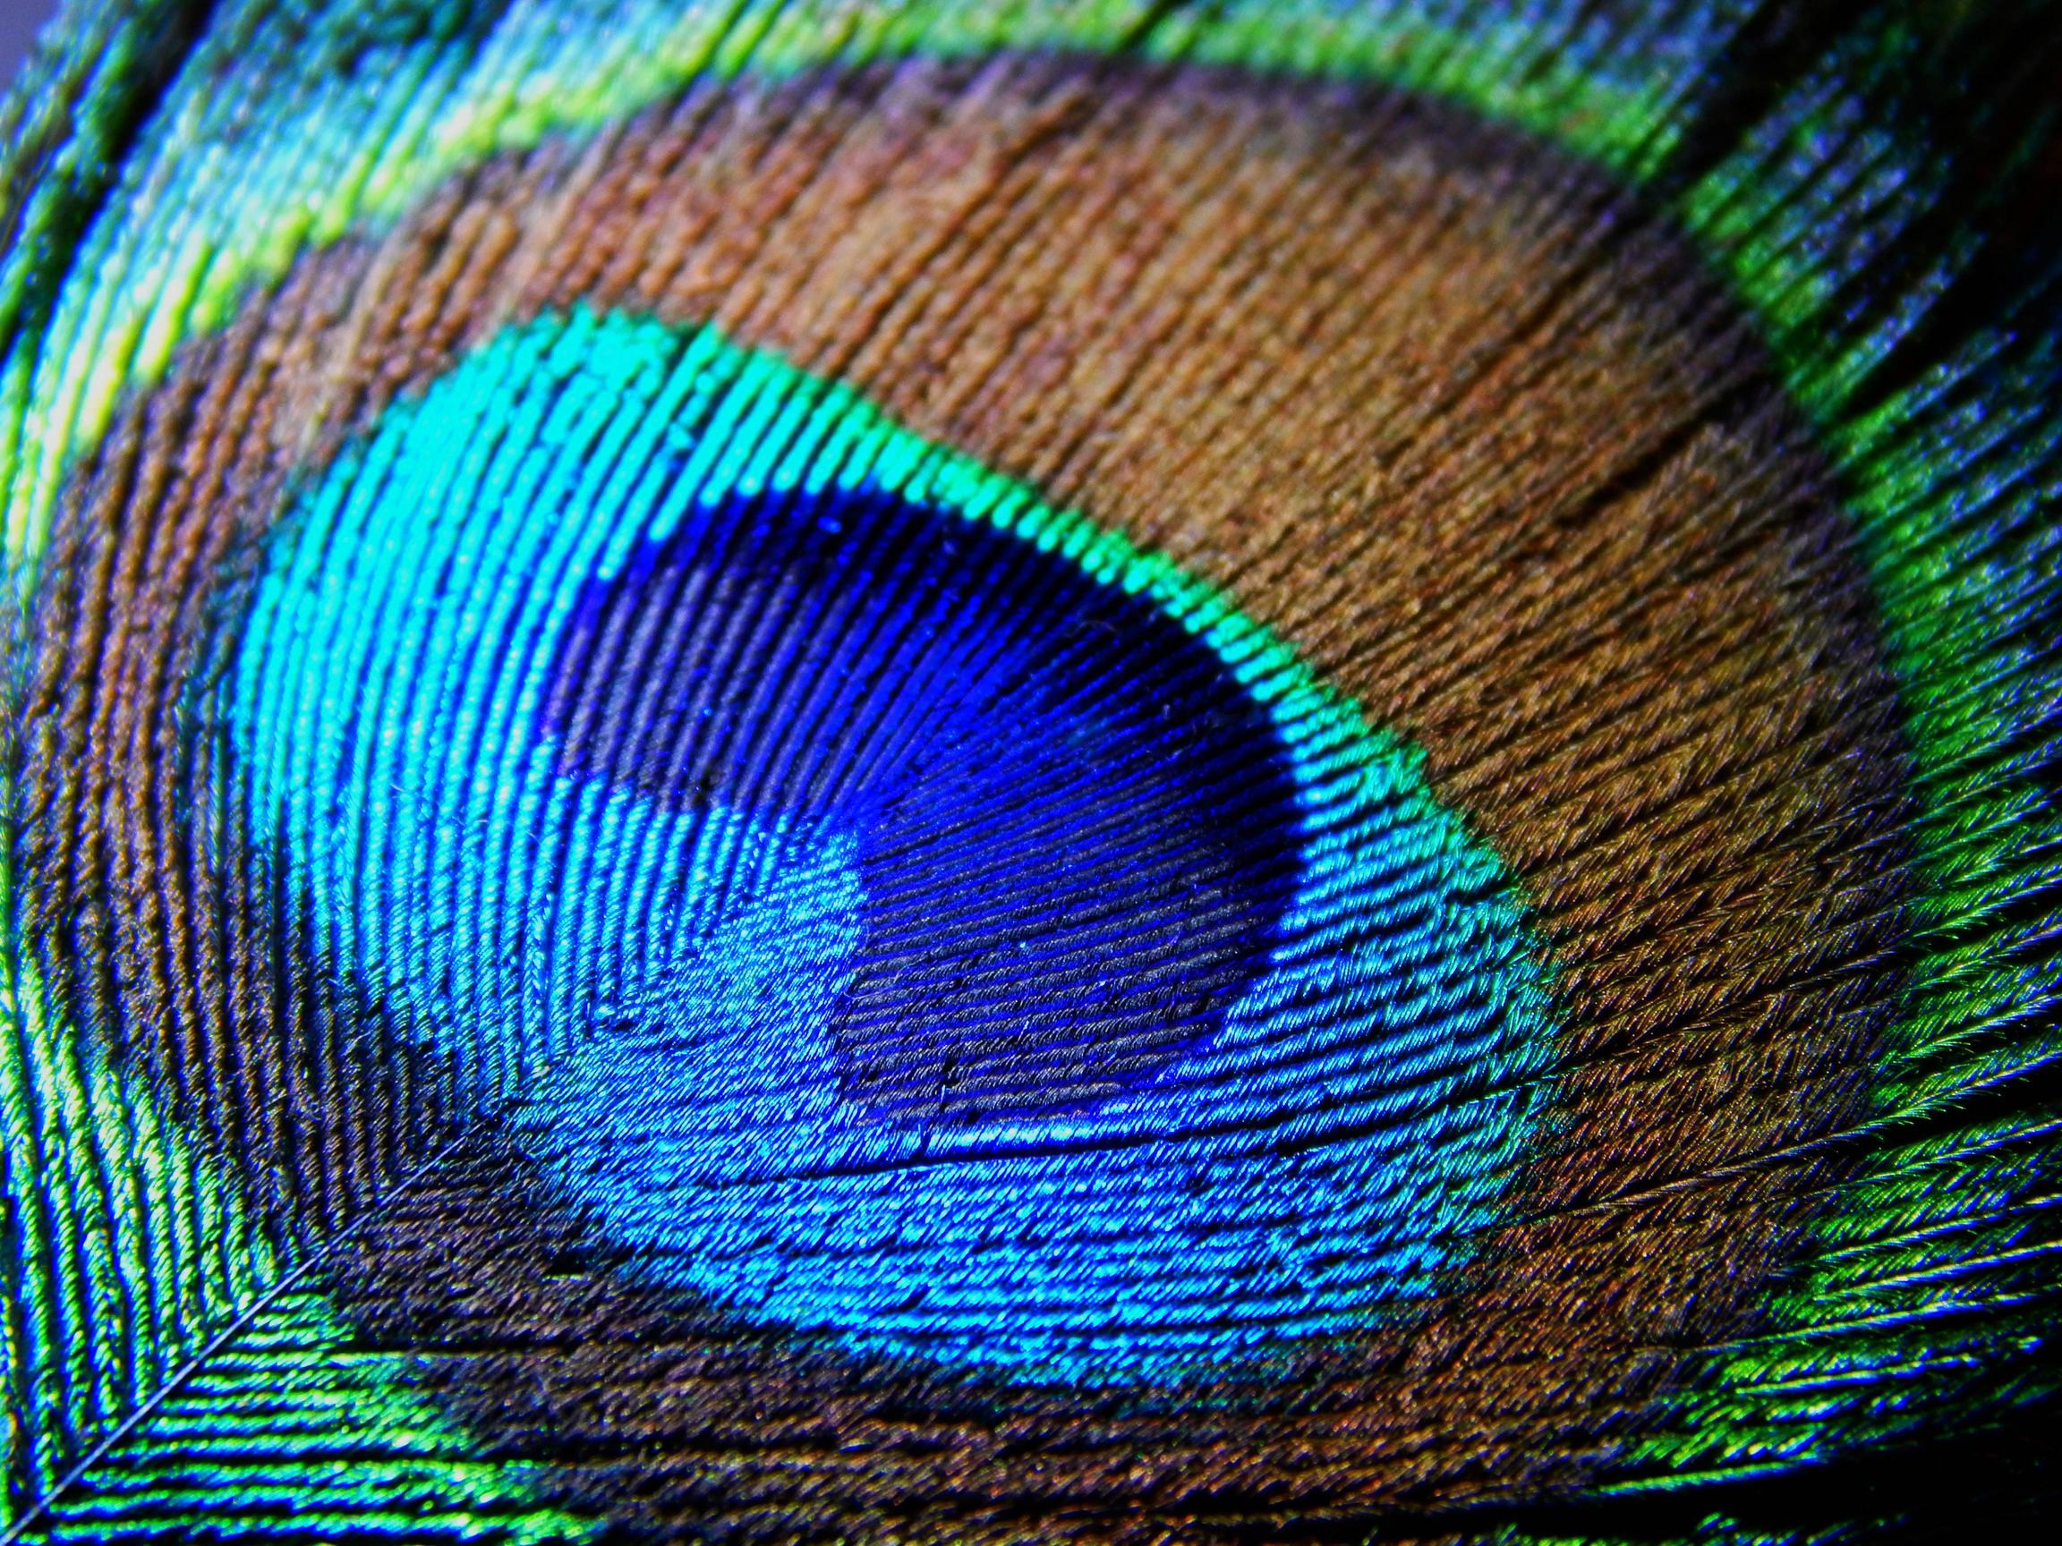

AFRIQUE MODELE
NOS BELLES D’EBENE

Slide 2

« IL FAUT FAIRE DU NOIR UNE COULEUR DE LUMIERE »
Maryse CONDE

Slide 3
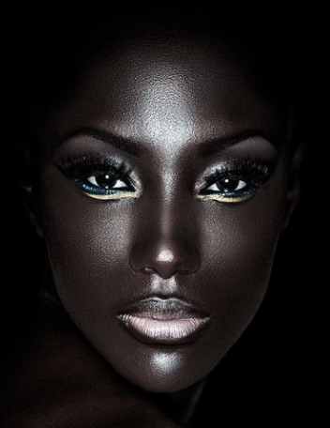
« Joyau dont l'éclat à jamais perdure… »

Slide 4

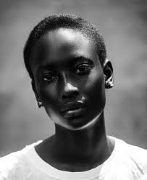
« Une femme m’attend, elle contient tout, rien n’y manque… »
Walt Whitman

Slide 5
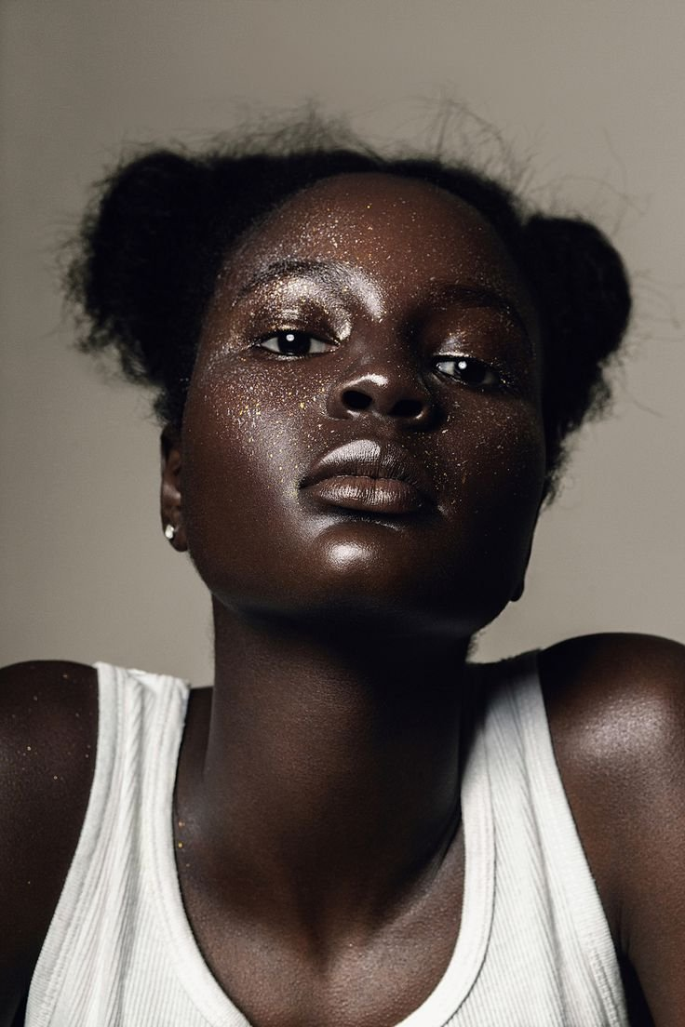
« Une femme
Un trésor
Un vœu exhaussé
Par le souffle de la providence… »
Jérôme Matin

Slide 6
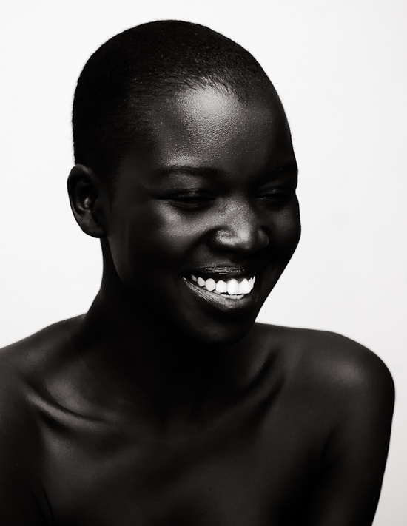
Sara, belle d'indolence,
Se balance…
Victor Hugo

Slide 7
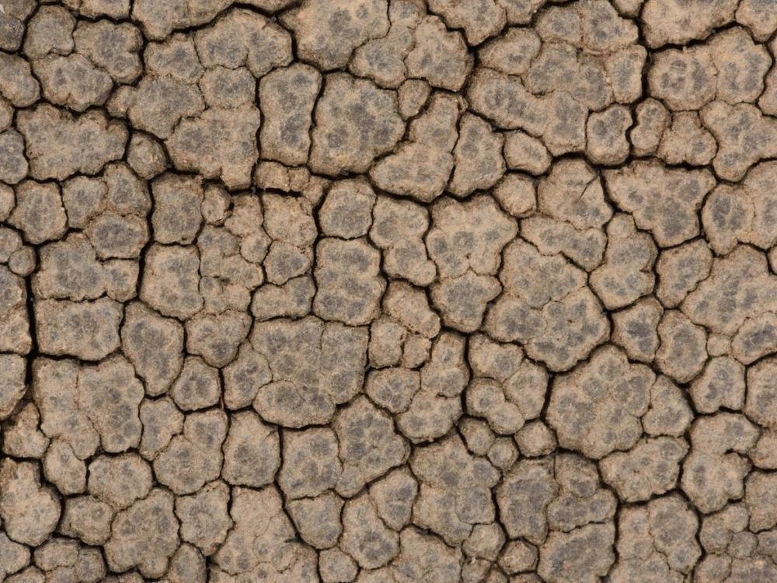
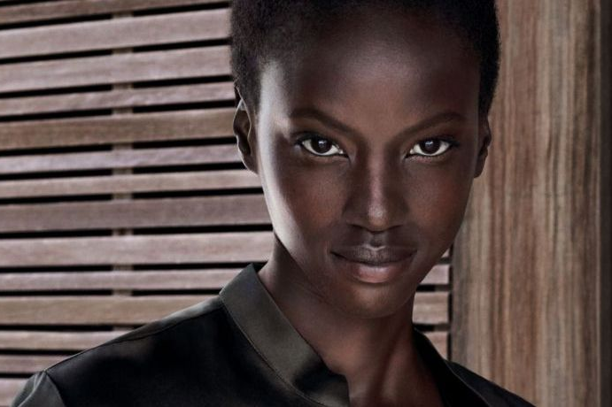
Et je t’aime ! Et voici que s’épand dans mes moelles
Miraculeusement la clarté…
Renée Vivien

Slide 8
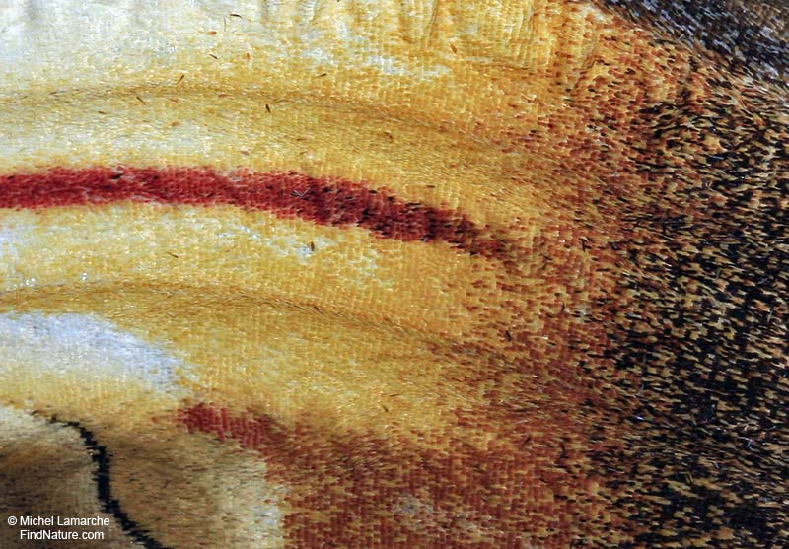
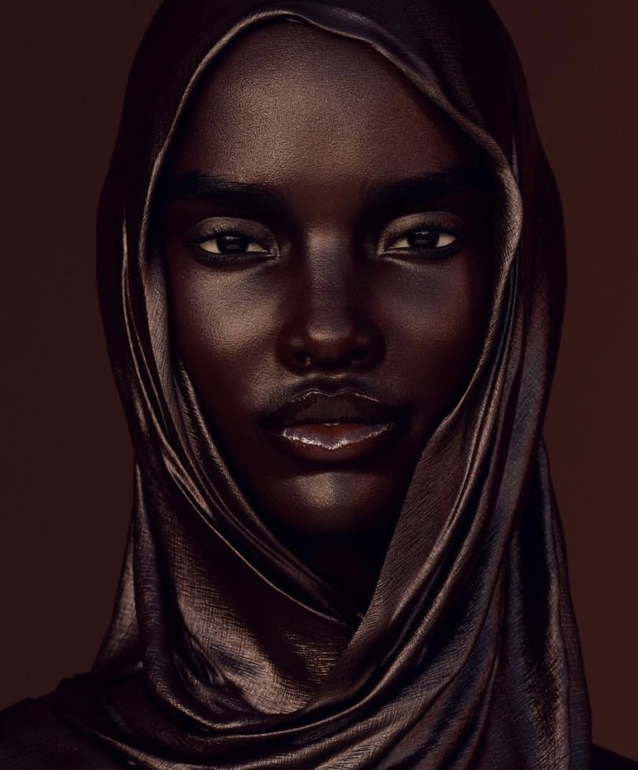
La dame presque parfaite, est faite de perles énormes, et de lignes sophistiquées…
Chloe Douglas

Slide 9
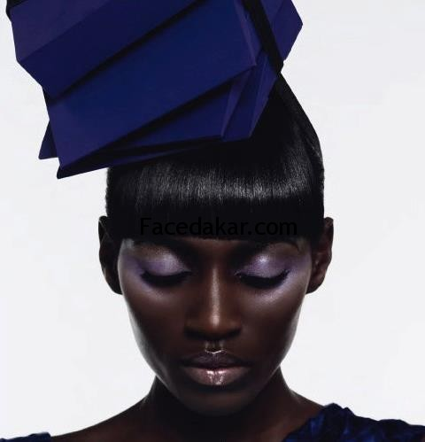
Madame de la Tour dans votre château
Vous êtes si belle et vous semblez triste…
Esther Granek

Slide 10
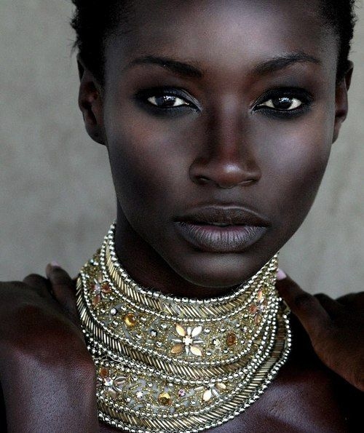
« L’Éden resplendissait dans sa beauté première."
François Coppée

Slide 11
« LA COULEUR NOIRE A MEILLEURE GRÂCE DANS LES VÊTEMENTS QUE TOUTE AUTRE. »
Baldassare Castiglione

Slide 12

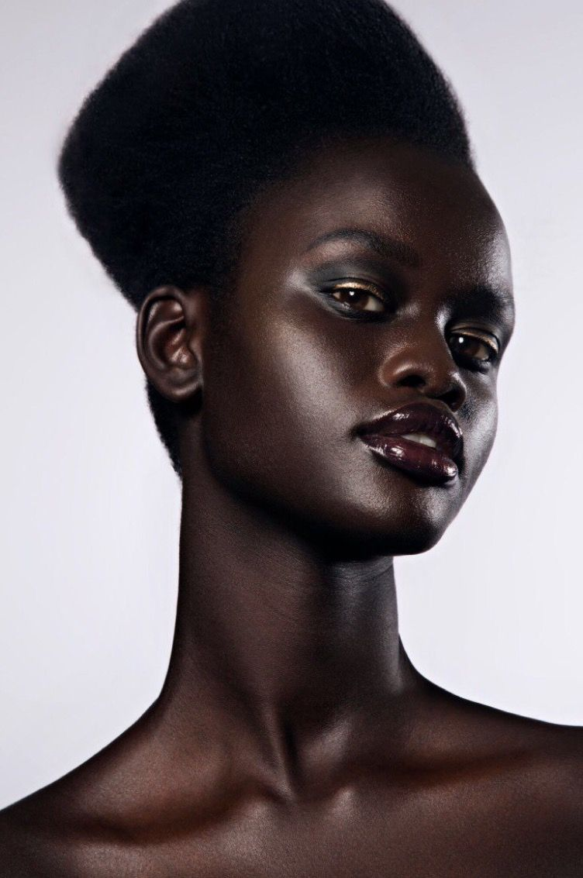
Être femme, cœur et âme…
Ritha Benjelloun

Slide 13

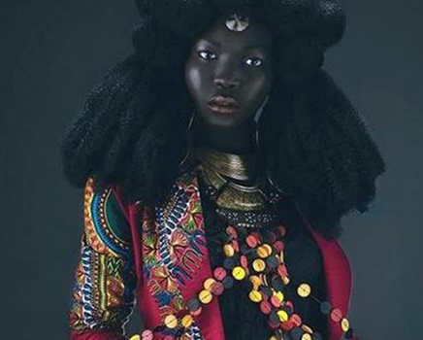
« Dieu fit le doigt de la femme,
Chef-d’œuvre auguste et charmant,
Ce doigt fait pour toucher l’âme
Et montrer le firmament. »
Victor Hugo

Slide 14
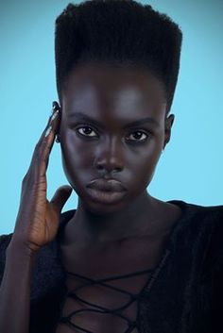
« Je suis belle, ô mortels ! comme un rêve de pierre… »
Charles Baudelaire

Slide 15
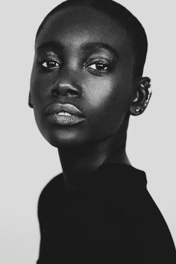
Ton corps se devinait, ondoiement incertain,
Plus souple que la vague et plus frais que l’écume.
Renée Vivien

Slide 16
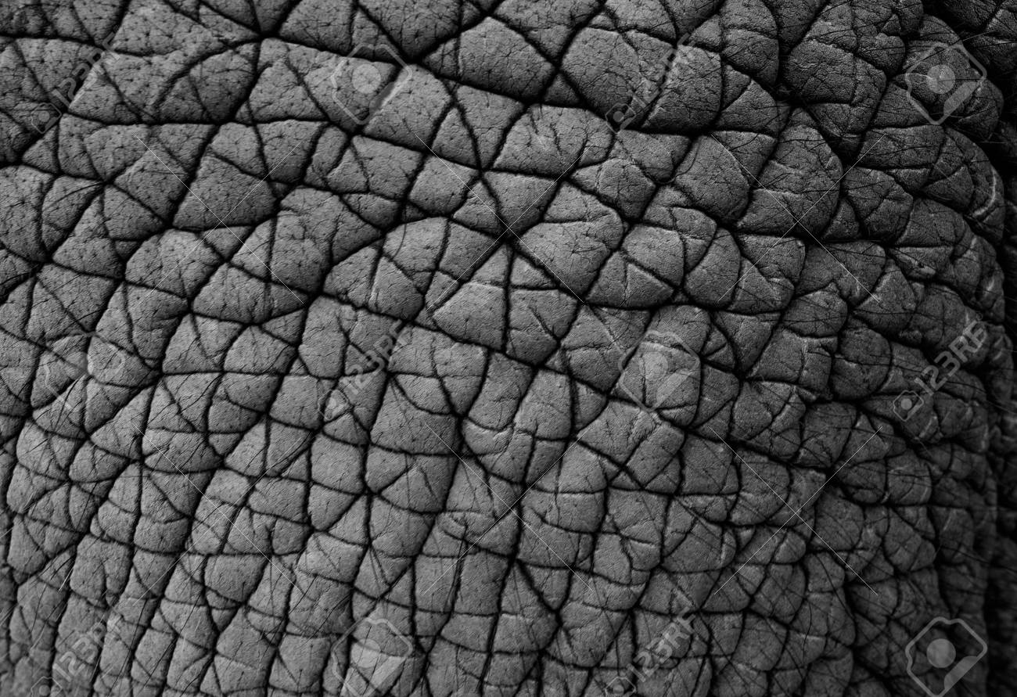
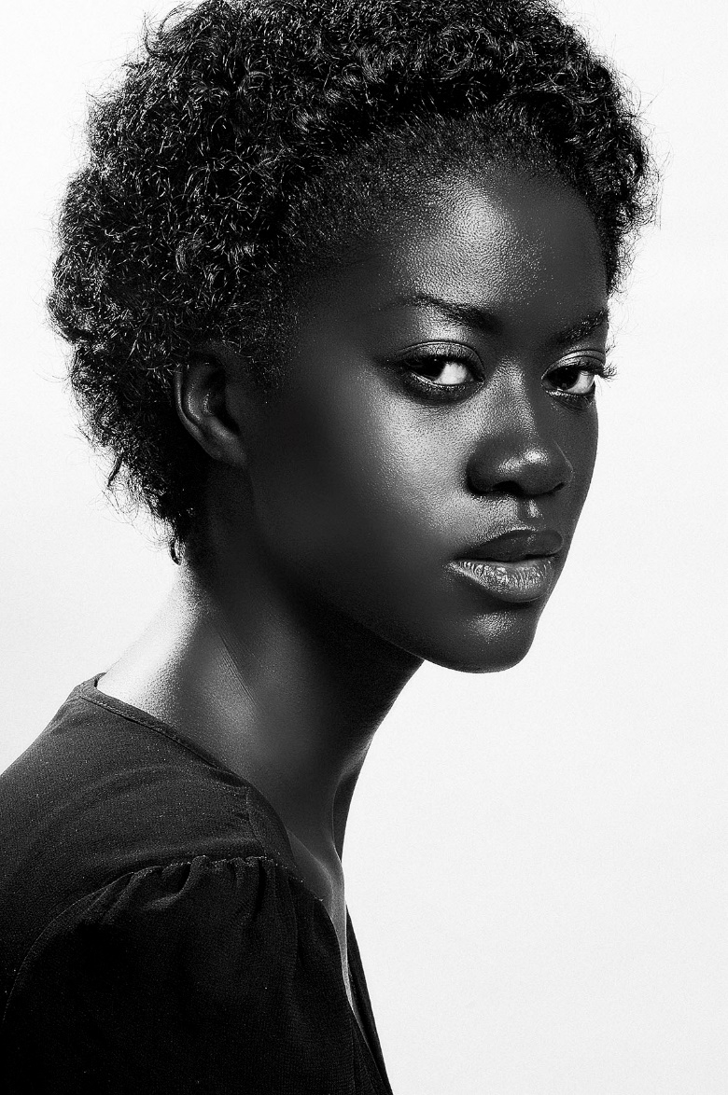
« Ce n'est pas la beauté de la femme qui ensorcelle, mais sa noblesse. »
Euripide

Slide 17
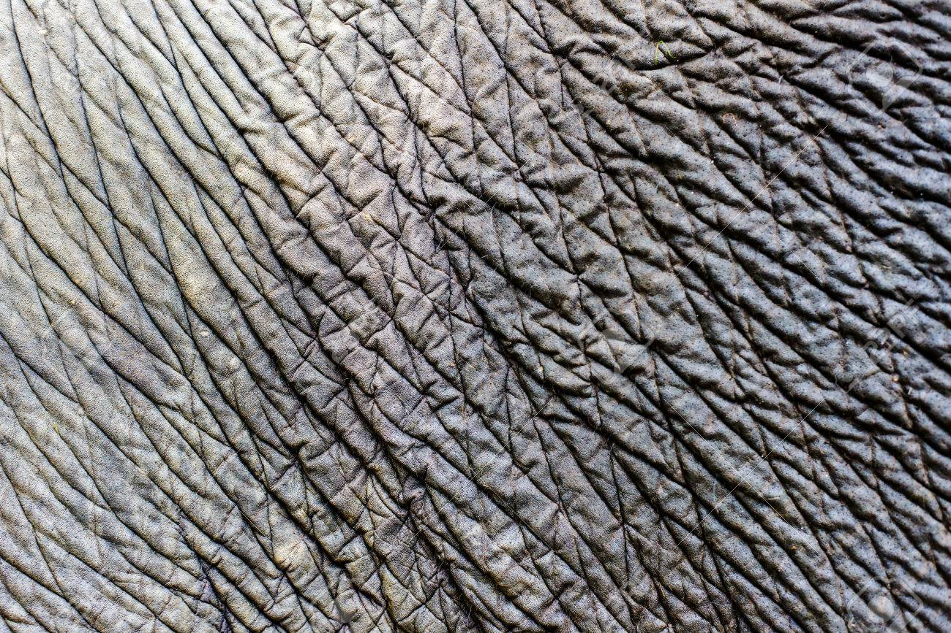
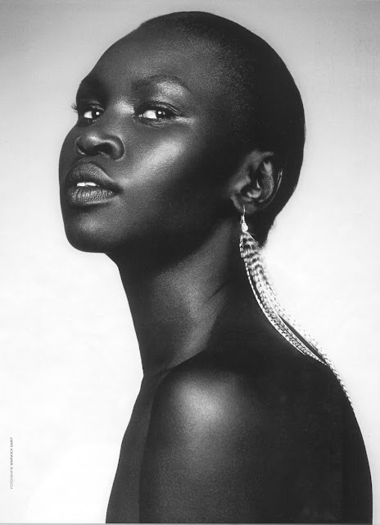
La beauté de la femme se regarde avec les yeux de son cœur.
Manumax

Slide 18
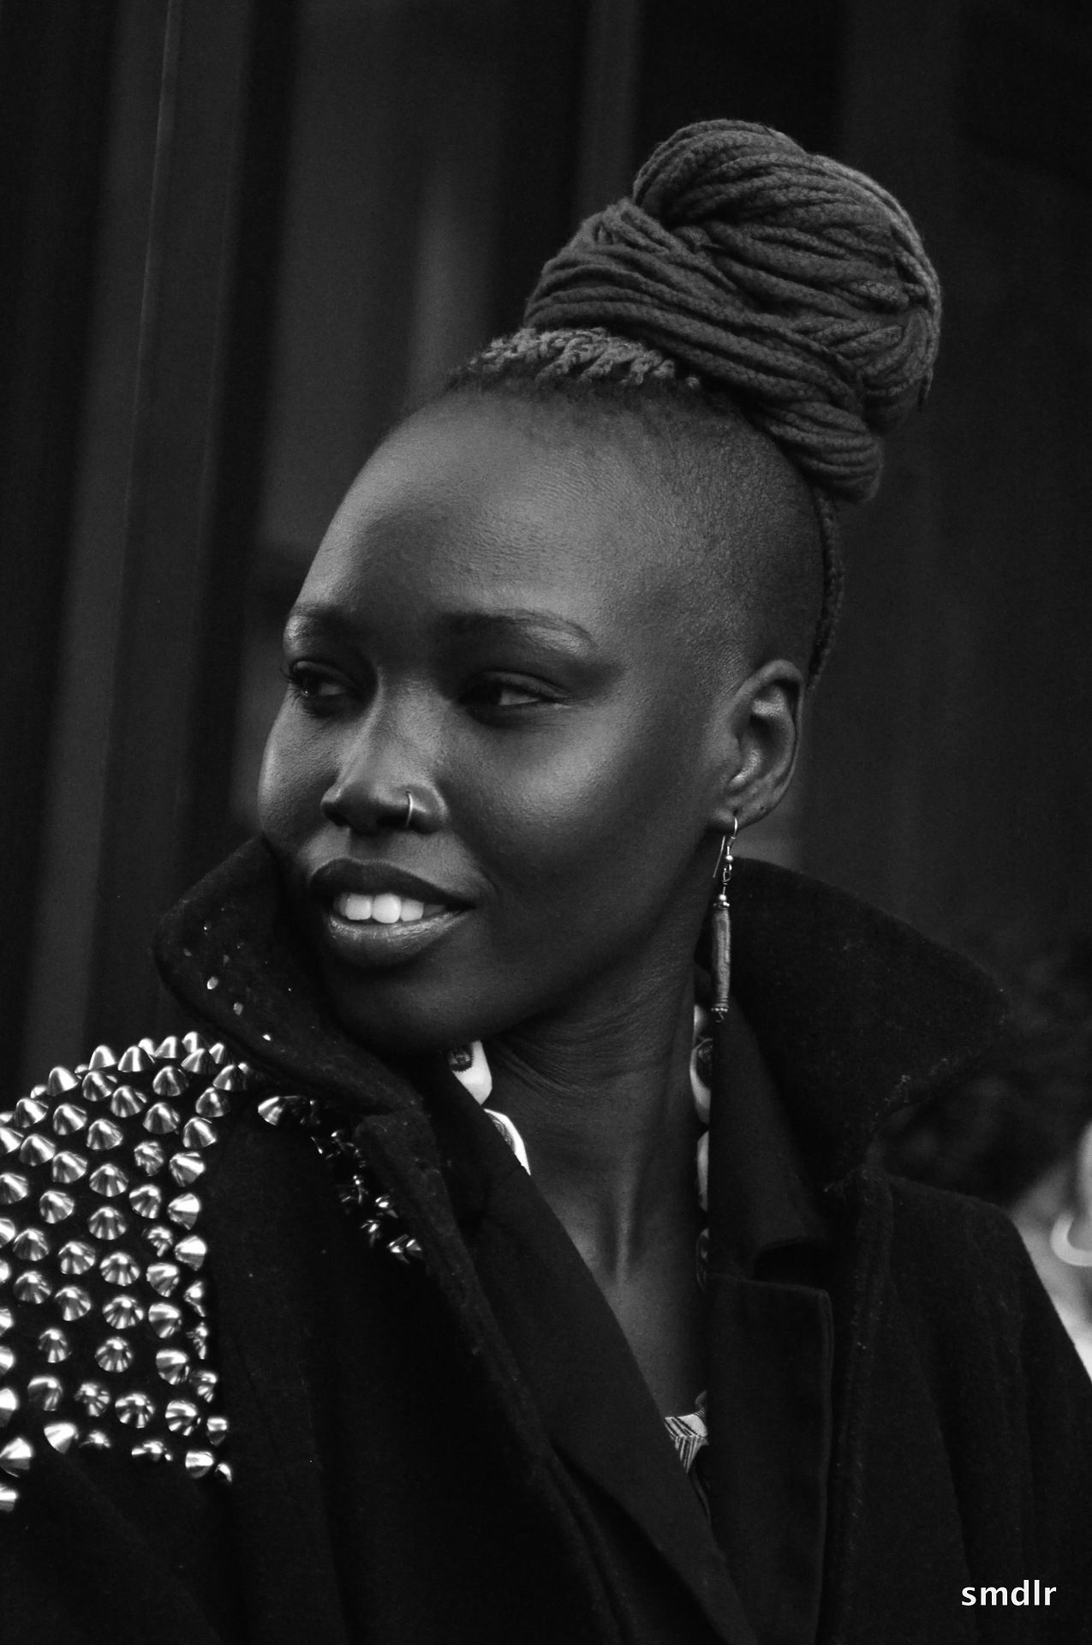
Aucune grâce extérieure n'est complète si la beauté intérieure ne la vivifie.
Victor Hugo

Slide 19
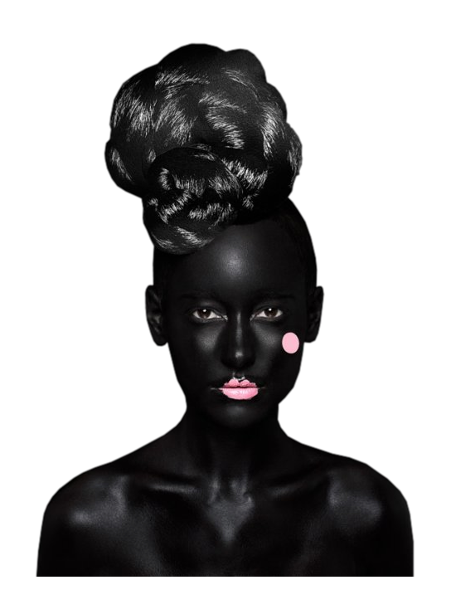
La beauté d'une œuvre est éphémère, la beauté de l'âme est éternelle.
Pierre-paul Marchini

Slide 20

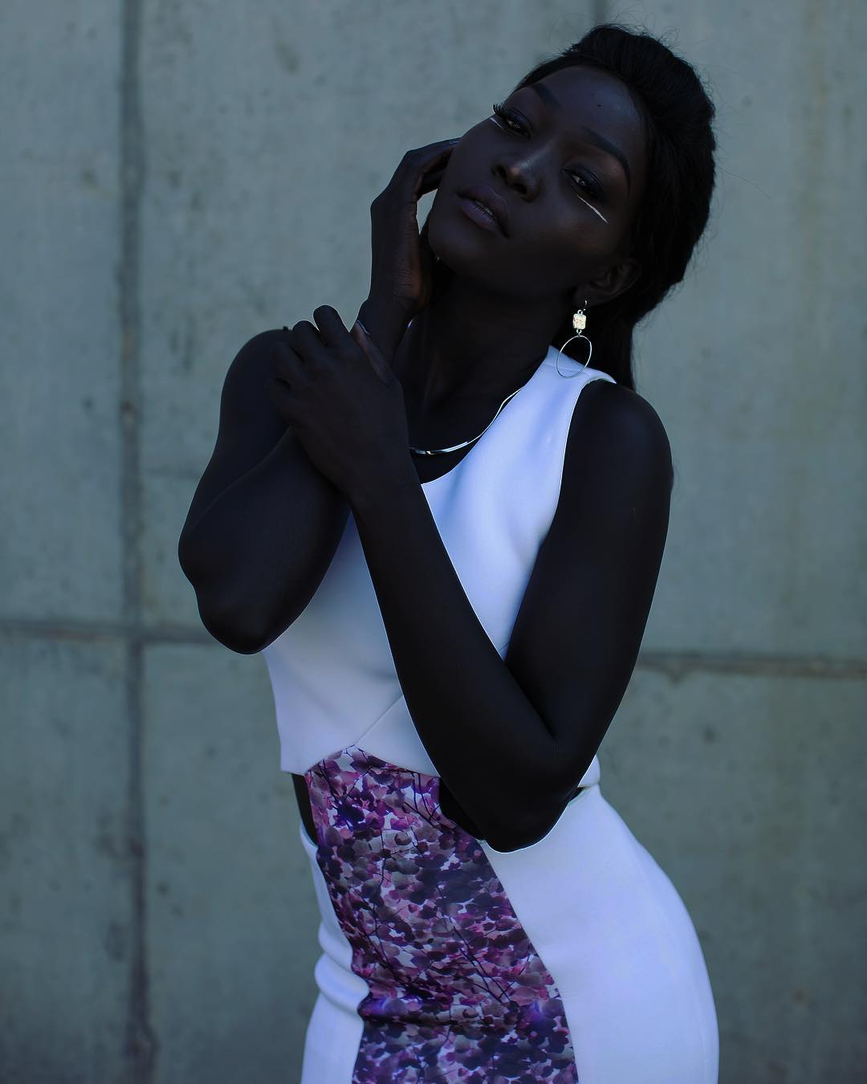
Voila l'innocence, voilà la perfection, voilà la beauté de l'âme dans celle du corps.
Géorges Sand

Slide 21
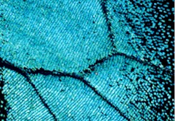
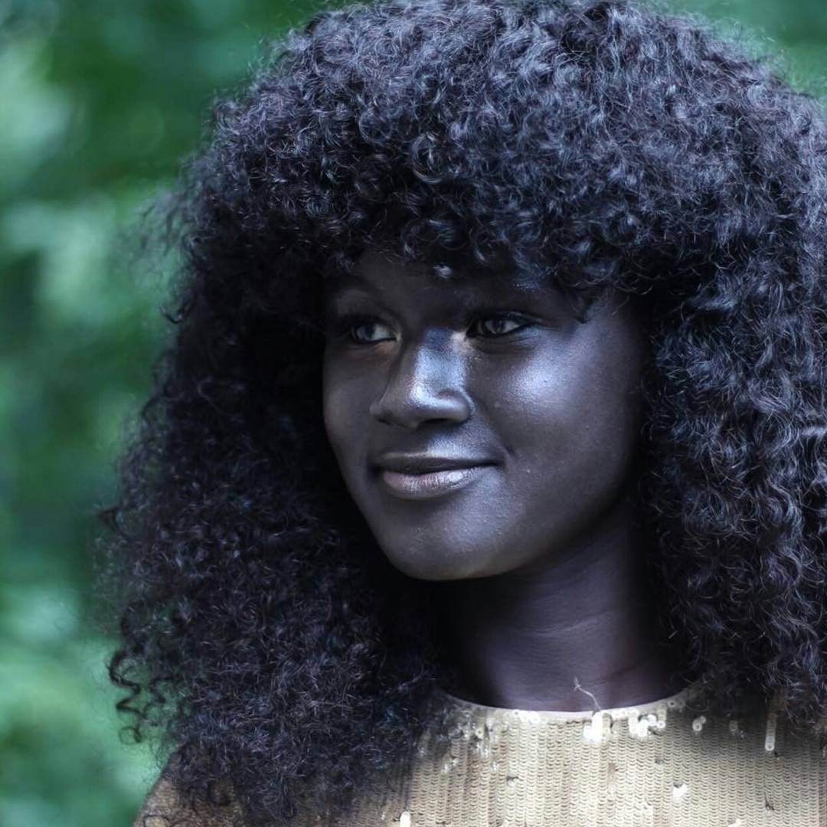
Quand l'amour grandit en toi, la beauté fait de même. Car l'amour est la beauté de l'âme.
Saint Augustin D'Hippone

Slide 22
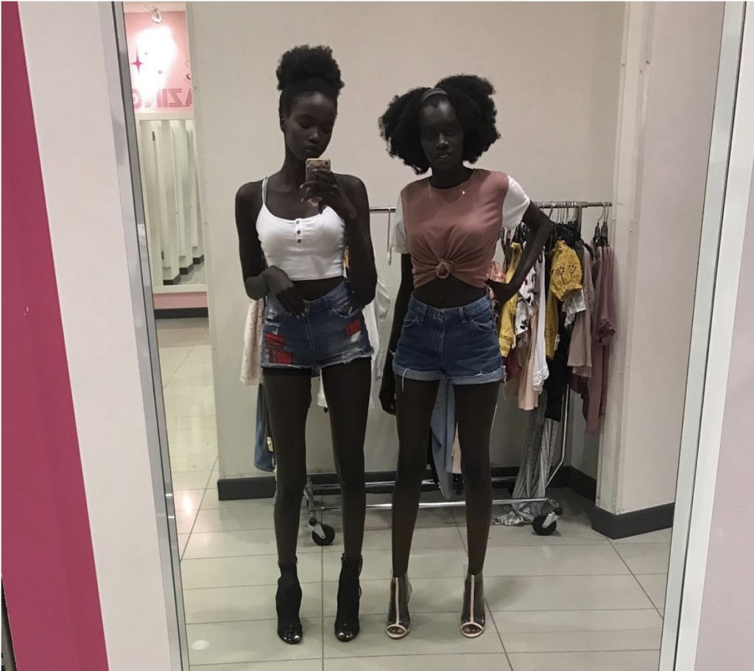
« La beauté de l'âme, c'est le seul truc que même l'aveugle peut voir. »
Yacine Touati

Slide 23
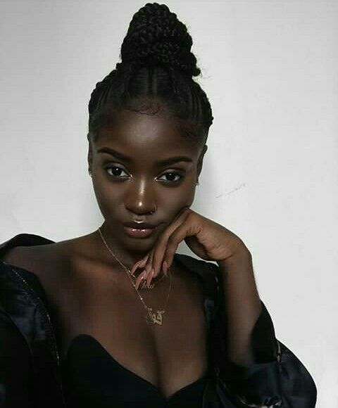
Quand la lumière s'immisce entre tes branches feuillues, tu émerveilles par ta beauté, ceux qui te regardent.
Corinne Ghiridlian-hofmann

Slide 24
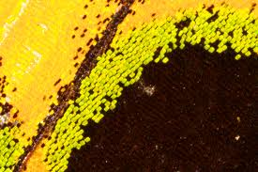
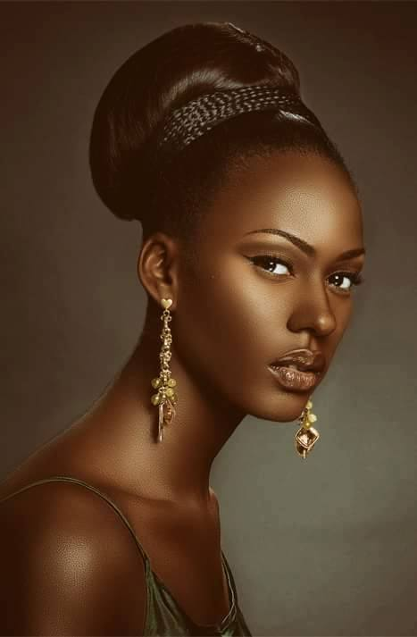
« Offrir de la beauté naturelle, c'est de la générosité.. »
Gao Xingjian

Slide 25
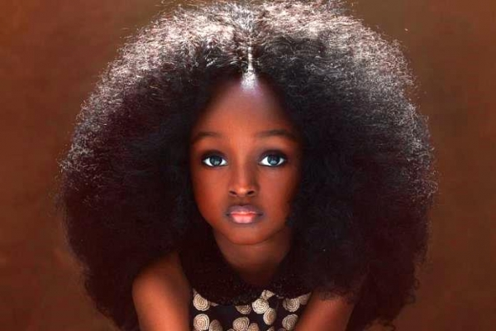
Jare Ijalana, petite nigérienne âgée de 5 ans, a été élue par les internautes du monde entier comme la reine de la beauté des tout-petits en 2018.
Adolphe ANGOUA | LINFODROME

Slide 26
MERCI DE VOTRE AIMABLE ATTENTION !
JPWG & MEF

Slide 27
AFRIQUE MODELE
NOS BELLES D’EBENE

